Slide 1
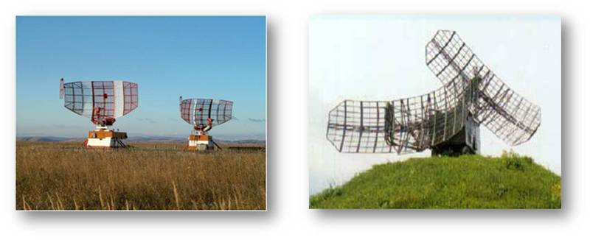
Презентацію виконав
Учень 11-А класу
Дуб Едуард
Радіолокація

Slide 2
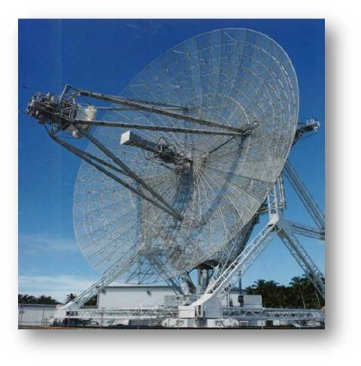
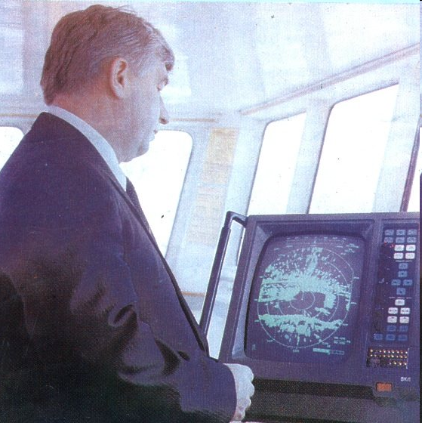
Радіолокація (від латинських слів «radio» - випромінюю і «lokatio» - розташування)
Радіолокація – виявлення і точне визначення положення об'єктів за допомогою радіохвиль.
Notes:
рдинат

Slide 3
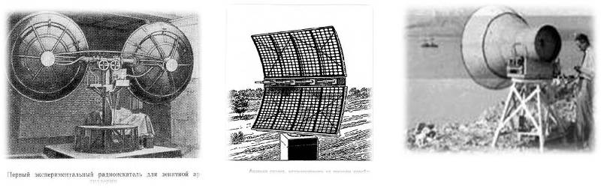
Історія розвитку радіолокації
А. С. Попов в 1897 році під час дослідів по радіозв'язку між кораблями виявив явище відбиття радіохвиль від борту корабля. Радіопередавач був встановлений на верхньому містку транспорту «Європа», що стояв на якорі, а радіоприймач - на крейсері «Африка». Під час дослідів, коли між кораблями потрапляв крейсер «Лейтенант Ільїн», взаємодія приладів припинявся, поки судна не сходили з однієї прямої лінії.
У вересні 1922 в США, Х.Тейлор і Л. Янг проводили досліди по радіозв'язку на декаметрових хвилях (3-30 МГц) через річку Потомак. У цей час по річці пройшов корабель, і зв'язок перервався - що наштовхнуло їх теж на думку про застосування радіохвиль для виявлення рухомих об'єктів.
У 1930 році Янг і його колега Хайленд виявили відображення радіохвиль від літака. Незабаром після цих спостережень вони розробили метод використання радіоеха для виявлення літака.

Slide 4

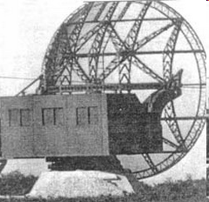
Історія створення радару (RADAR - абревіатура Radio Detection And Ranging, тобто радіовиявлення і вимір дальності)
Роберт Уотсон-Уатт (1892 - 1973гг.)
Шотландський фізик Роберт Уотсон-Уатт перший в 1935 р побудував радарну установку, здатну виявити літаки на відстані 64 км. Ця система зіграла величезну роль у захисті Англії від нальотів німецької авіації під час другої світової війни. В СРСР перші досліди по радіовиявлення літаків були проведені в 1934. Промисловий випуск перших РЛС, прийнятих на озброєння, було розпочато в 1939р. (Ю.Б.Кобзарев).

Slide 5
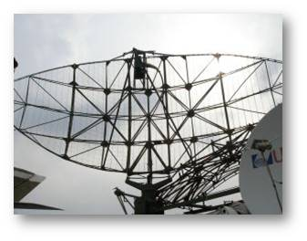

Антена радіолокатора
Для радіолокації використовуються антени у вигляді параболічних металевих дзеркал, у фокусі яких розташований випромінюючий диполь. За рахунок інтерференції хвиль виходить гостронаправлених випромінювання. Вона може обертатися і змінювати кут нахилу, посилаючи радіохвилі в різних напрямках. Одна і та ж антена поперемінно автоматично з частотою імпульсів підключається то до передавача, то до приймача.

Slide 7
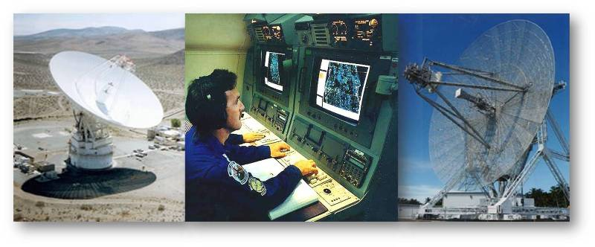
Застосування радіолокації
Авіація
За сигналами на екранах радіолокаторів диспетчери аеропортів контролюють рух літаків по повітряних трасах, а пілоти точно визначають висоту польоту і обриси місцевості, можуть орієнтуватися вночі і в складних метеоумовах.

Slide 8
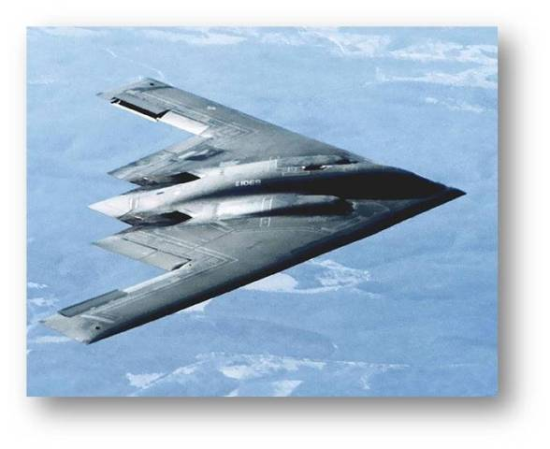
Літак - невидимка
«Стелс» -технологія зменшує ймовірність того, що літак буде запеленгована противником. Поверхня літака зібрана з декількох тисяч плоских трикутників, виконаних з матеріалу, добре поглинає радіохвилі. Промінь локатора, що падає на неї, розсіюється, тобто відбитий сигнал не повертається в точку, звідки він прийшов (до радіолокаційної станції супротивника).

Slide 9
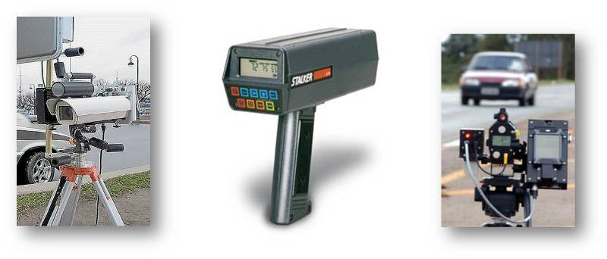
Радар для вимірювання швидкості руху транспорту
Одним з важливих методів зниження аварійності є контроль швидкісного режиму руху автотранспорту на дорогах. Першими цивільними радарами для вимірювання швидкості руху транспорту американські поліцейські користувалися вже в кінці Другої світової війни. Зараз вони застосовуються у всіх розвинених країнах.

Slide 10
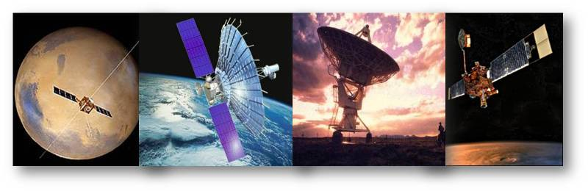
Застосування в космосі
В космічних дослідженнях радіолокатори застосовуються для управління польотом і стеження за супутниками, міжпланетними станціями, при стикуванні кораблів. Радіолокація планет дозволила уточнити їх параметри (наприклад відстань від Землі і швидкість обертання), стан атмосфери, здійснити картографування поверхні.

